Slide 1

Xây Dựng Hệ Thống
Trả Lời Tự Động
Bằng Phương Pháp
Học Tăng Cường và Tự Phê Bình
Reinforcement Learning
and Self-Critic for Sequence Training
Sinh viên thực hiện: Nguyễn Văn Vĩ
MSSV: B1507343
Giáo viên hướng dẫn: TS. Lâm Nhựt Khang
1

Slide 2
Nội Dung Báo Cáo
01
Giới thiệu
02
Nội dung và mô hình
03
Thực nghiệm
04
Kết luận
05
Tài liệu tham khảo
2

Slide 3
Giới thiệu
3

Slide 4
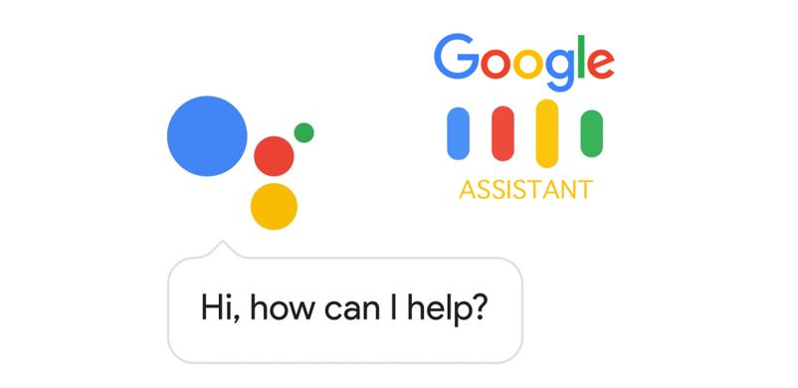


Giới thiệu
Tính
cấp
thiết
4
Notes:
Những năm gần đây, việc giải đáp thắc mắc của bộ phận chăm sóc khách hàng qua tin nhắn trực tuyến đang được ưa chuộng. Tuy nhiên, việc này còn thực hiện một cách thủ công và gặp nhiều khó khăn như: tốn rất nhiều thời gian và chi phí chi trả cho nhân viên chỉ để trả lời những câu hỏi đơn giản và giống nhau. Chính vì vậy, nhu cầu cấp thiết là cần một hệ thống điều khiển thông minh, tự động để mang lại hiệu quả cao hơn và hệ thống trả lời tự động (chatbot) là một sự lựa chọn hoàn hảo.

Slide 5
Giới thiệu
Nghiên cứu mô hình sinh văn bản sử dụng phương pháp học tăng cường và tự phê bình
Cài đặt, thử nghiệm mô hình trên tập dữ liệu tiếng Việt
Mục
tiêu
5

Slide 6
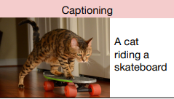
Giới thiệu
IEEE Conference on Computer Vision and Pattern Recognition
Rennie 2016
Image Captioning
Nghiên cứu liên quan
Self-critic for
sequence training
SCST
Seq2Seq
LSTM
6
Notes:
Self-critical Sequence Training
IEEE Conference on Computer Vision and Pattern Recognition Hội thảo về thị giác máy tính và nhận dạng mẫu

Slide 7
Nội dung
7

Slide 8
Nội Dung
ChatBot
01
Giới thiệu tổng quan về chatbot
02
Cơ sở lý thuyết
Cơ sở lý thuyết để xây dựng mô hình
Phương pháp thực hiện
03
Các phương pháp được sử dụng khi xây dựng mô hình
8

Slide 9
ChatBot
Chatbot là gì?
Computer
program
=
+
Audio
Chatbot
OR
Conduct
Conversation
Text
Artificial
intelligence
--- Wikipedia ---
9
Notes:
A computer program or an artificial intelligence which conducts a conversation via auditory or textual methods.

Slide 10
ChatBot
Chatbot là gì?
A computer program or an artificial intelligence which conducts a conversation via auditory or textual methods.
--- Wikipedia ---
10

Slide 11
ChatBot
Phân Loại
theo hướng tiếp cận
theo độ dài hội thoại
theo miền
Mô hình
truy xuất
thông tin
Hội thoại ngắn
Miền mở
Mô hình sinh
Hội thoại dài
Miềm đóng
11
Notes:
Mô hình truy xuất thông tin, mô hình sinh
Hội thoại ngắn, hội thoại dài
Miền mở, miền đóng

Slide 12
Cơ Sở Lý Thuyết
Mạng Nơ-ron nhân tạo và mô hình Sequence to Sequence
01
04
Mô hình Seqence to Sequence
Mạng ANN
05
Học tăng cường
Reinforcement Learning
02
Mạng RNN
06
Phương pháp Self-Critic
03
Mạng LSTM
12

Slide 13
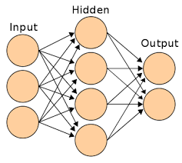
Cơ Sở Lý Thuyết
Artificial Neural Network - ANN
Mô hình tính toán (toán học)
ANN
Dựa trên mạng nơ-ron sinh học
Gồm số lượng lớn nơ-ron được kết nối với nhau
3 thành phần: Input layer, Hidden layer, Output layer
13
Notes:
hidden layer có thể có 1 hay nhiều layer tùy vào bài toán cụ thể.
Mỗi node thuộc hidden layer nhận vào ma trận đầu vào từ layer trước và kết hợp với trọng số để ra được kết quả

Slide 14

Cơ Sở Lý Thuyết
Quá trình xử lý thông tin của một ANN
Inputs
Weights
W_{1j}
X₁
Output
Nơ-ron j = W_{ij}X_{i}
Y_{j}
W_{2j}
X₂
…
…
Summations
Transfer function
W_{ij}
X_{i}
Y_{T} = $\frac{1}{\text{(1+}\text{e}\text{−}\text{Y}\text{)}}$
14

Slide 15
Cơ Sở Lý Thuyết
Mạng nơ-ron hồi quy (Recurrent Neural Network - RNN)
Output
RNN có thể coi là bản sao của cùng một mạng, trong đó mỗi đầu ra của mạng này là đầu vào của một mạng khác.
Loops
Các ứng dụng của RNN:
Mô hình ngôn ngữ và sinh văn bản
Dịch máy
Nhận diện giọng nói
Mô tả hình ảnh
A
Input
RNN gặp khó khăn trong việc học
và nhớ khi khoảng cách thông tin xa
Một đoạn RNN
15
Notes:
xử lý được các thông tin dạng
đầu ra tại bước hiện tại phụ thuộc vào kết quả tính toán ở các thành phần ở thời điểm trước

Slide 16
Cơ Sở Lý Thuyết
Mạng nơ-ron hồi quy (Recurrent Neural Network - RNN)
“Thử thách thần tượng là chương trình Hàn Quốc.
“Tôi ở Việt Nam. Tôi là sinh viên Đại học Cần Thơ. … Tôi nói tiếng Việt”
RNN gặp khó khăn trong việc học và nhớ khi khoảng cách thông tin xa.
Phụ thuộc xa (Long-term dependencies)
16
Notes:
- Ví dụ, ta có câu: “Thử thách thần tượng là chương trình Hàn Quốc” thì ta chỉ cần đọc tới “Hàn” là đủ biết được chữ tiếp theo là “Quốc” rồi. Trong tình huống này, khoảng cách tới thông tin có được cần để dự đoán là nhỏ, nên RNN hoàn toàn có thể học được.
- Nhưng trong nhiều tình huống ta buộc phải sử dụng nhiều ngữ cảnh hơn để suy luận. Ví dụ, dự đoán chữ cuối cùng trong đoạn: “Tôi ở Việt Nam. Tôi là sinh viên Đại học Cần Thơ. … Tôi nói tiếng Việt”. Rõ ràng là các thông tin gần (”Tôi nói”) chỉ có phép ta biết được đằng sau nó sẽ là tên của một ngôn ngữ nào đó, còn không thể nào biết được đó là tiếng gì. Muốn biết là tiếng gì, thì ta cần phải có thêm ngữ cảnh “Tôi ở Việt Nam” nữa mới có thể suy luận được. Và khoảng cách thông tin lúc này có thể đã khá xa.

Slide 17
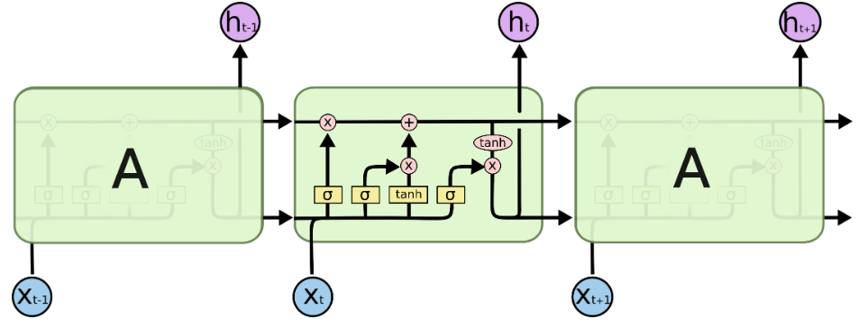
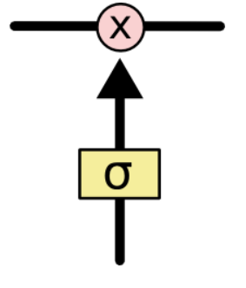
Cơ Sở Lý Thuyết
Mạng bộ nhớ dài ngắn (Long Short Term Memmory - LSTM)
Là phiên bản cải tiến của RNN, có khả năng học được các phụ thuộc xa
LSTM có 4 layer và 3 gate
LSTM
Gate của LSTM
17

Slide 18
Cơ Sở Lý Thuyết
Mạng bộ nhớ dài ngắn (Long Short Term Memory - LSTM)
Forget gate
Input gate
Output gate
18
Notes:
Forget gate: quyết định thông tin nào cần bỏ đi bởi 1 tầng sigmoid
Input gate: quyết định thông tin nào sẽ lưu vào trạng thái tế báo bởi sự kết hợp giửa 1 tầng sigmoid với 1 tầng tanh
Output gate: quyết định kết quả đâu ra bởi 1 tầng sigmoid, sau đó lại qua 1 tầng tanh để đưa giá trị về khoảng [-1,1]

Slide 19
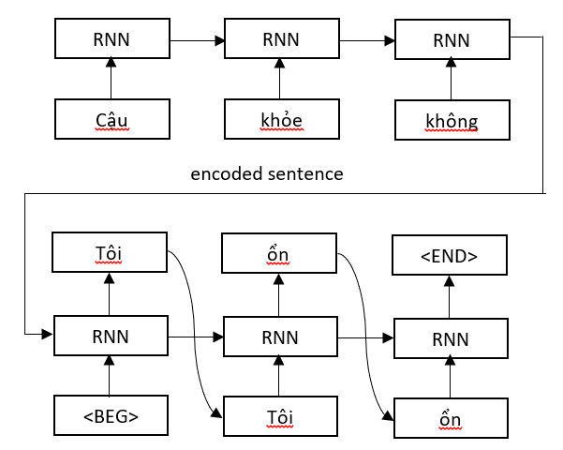
Cơ Sở Lý Thuyết
Mô hình Sequence to Sequence
Mô hình seq2seq gồm 2 mạng nơ-ron thành phần:
Bộ mã hóa
Bộ giải mã`
Mô hình seq2seq
19
Notes:
Dùng khi hệ thống cần chấp nhận một chuỗi các từ trên ngôn ngữ nguồn và tạo ra một chuỗi khác trên ngôn ngữ đích
Ý tưởng đằng sau seq2seq là sử dụng RNN để xử lý chuỗi đầu vào và mã hóa chuỗi này thành một vec-tơ đại diện số có độ dài cố định

Slide 20
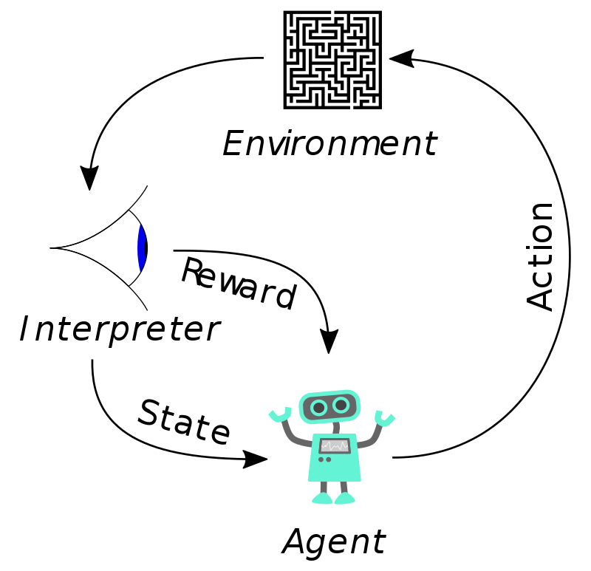
Cơ Sở Lý Thuyết
Học tăng cường
Học tăng cường (Reinforcement learning) là nghiên cứu cách thức một tác nhân (agent) trong một môi trường (environment) nên chọn thực hiện các hành động (action) nào để cực đại hóa một khoản thưởng (reward) nào đó về lâu dài.
Wikipedia
20

Slide 21
Cơ Sở Lý Thuyết
Phương pháp cross entropy
The cross entropy between two probability distributions p and q over the same underlying set of events measures the average number of bits needed to identify an event drawn from the set if a coding scheme used for the set is optimized for an estimated probability distribution q, rather than the true distribution p.
--- Wikipedia ---
The cross-entropy (CE) method is a Monte Carlo method for importance sampling and optimization. It is applicable to both combinatorial and continuous problems, with either a static or noisy objective.
The method approximates the optimal importance sampling estimator by repeating two phases:
1. Draw a sample from a probability distribution.
2. Minimize the cross-entropy between this distribution and a target distribution to produce a better sample in the next iteration.
--- Wikipedia ---
21
Notes:
Trong lý thuyết thông tin, entropy chéo giữa hai phân phối xác suất và trên cùng một tập hợp các sự kiện cơ bản đo lường số bit trung bình cần thiết để xác định một sự kiện được rút ra từ tập hợp nếu sơ đồ mã hóa được sử dụng cho bộ được tối ưu hóa cho phân phối xác suất ước tính, thay vì phân phối thực.
Phương pháp entropy chéo (CE) là phương pháp Monte Carlo để lấy mẫu quan trọng và tối ưu hóa. Nó được áp dụng cho cả các vấn đề liên hợp và liên tục, với mục tiêu tĩnh hoặc nhiễu.
Phương pháp này ước tính lấy mẫu quan trọng tối ưu bằng cách lặp lại hai giai đoạn:
1. Lấy ra một mẫu từ phân phối xác suất.
2. Giảm cross entropy giữa phân phối này (được lấy từ bước 1) và phân phối mục tiêu để tạo ra một mẫu tốt hơn trong lần lặp tiếp theo.

Slide 22
Cơ Sở Lý Thuyết
Phương pháp self-critic
Self-critic for sequence training (SCST)
Reinforcement algorithm
SCST
Test-time inference
normalize reward
reducing variance
22
Notes:
SCST là một dạng của thuật toán của học tăng cường, thay vì ước tính một đường cơ sở “baseline”, để chuẩn hóa phần thưởng và giảm phương sai, nó sử dụng đầu ra của test-time inference của mô hình hiện tại để chuẩn hóa phần thưởng mà nó nhận được.

Slide 23
Xây Dựng Mô Hình
Các bước xử lý xây dựng mô hình
Thu thập dữ liệu
Phân tách
dữ liệu
Sinh câu
trả lời
Tiền xử
lý dữ liệu
Huấn luyện
mô hình
23
Notes:
- Cụ thể từng bước

Slide 24
Xây Dựng Mô Hình
Thu thập dữ liệu
Bao gồm
Dataset
Ngôn ngữ: Tiếng Việt
Số lượng: 30.000 dòng
Xin chào
Xin chào
Cậu khỏe không
Tôi khỏe lắm
Nguồn: Subscene.com
Cấu trúc dataset
24
Notes:
Kế thừa dataset từ nhóm luận văn trước
Cộng với 13000 dòng dataset từ trang subscene

Slide 25
Xây Dựng Mô Hình
Tiền xử lý dữ liệu
Xóa các kí tự đặc biệt (@#$%)
Chào @@ (><)
Xóa các kí tự phân tách câu (.,?!)
Đi thôi. ; Buồn quá!
Xóa các bình luận, chú thích
Học tăng cường (Reinforcement Learning)
Xóa các thẻ html
<i>, <b>, …
Xóa các câu tiếng Anh còn lẫn
Về đi, Bye
Xóa các đoạn font bị lỗi
B#7897; #273;#7891; c#7911;a t#244;i...
Xóa các câu không có ý nghĩa
Phụ đề upload by ---vk---, Dịch phụ đề: kv, …
Xóa các đoạn mất khoảng cách
Chàocậu, ăngìchưa
25
Notes:
Xử lí tay, thủ công

Slide 26
Xây Dựng Mô Hình
Phân tách dữ liệu
Tập câu hỏi
Data
Tách từ
Tập từ
vựng
Tập câu trả lời
26

Slide 27
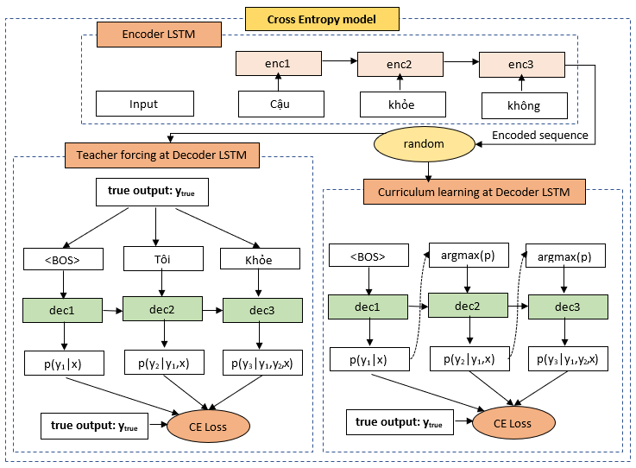
Xây Dựng Mô Hình
Huấn luyện mô hình Cross Entropy
27
Notes:
enc, dec: ô RNN, mỗi ô là 1 LSTM
Câu đầu vào được xử lí tách từ thành từng từng riêng lẻ, sau đó thông qua word embedding chúng ta lấy được phân phối xác xuất của các từ này. Các phân phối xác xuất này được bộ mã hóa mã hóa thành 1 đại diện gọi là encoded sentence
Sau đó encoded sencetence này sẽ được chọn ngẫu nhiên giữa 2 cách giải mả.
Cả 2 cách giải mả đều nhận đầu vào là encoded sentence ở bên trên
Đối với chế độ teacher forcing thì bộ giả mả nhận thêm đầu vào là true output (là câu trả lời đúng cho câu input)
Sau đó chúng ta có được các xác xuất p. Cross entropy giửa các xác suất này và true ouput được tính. Và dung nó để cập nhật lại mô hình
Với các giải mã theo chế độ Curriculem learning: thì đầu ra của rnn/lstm trước đó sẽ được tính argmax và đưa vào đầu vào của rnn/lstm tiếp theo
Tiếp theo cũng tương tự như chế độ teacher forcing, Cross entropy loss giữa phân phối xác xuất đầu ra p, với true ouput.
Sau đó cập nhật lại mô hình.

Slide 28
Xây Dựng Mô Hình
Sau khi huấn luyện mô hình Cross Entropy với một số epoch.
Chúng ta sẽ chuyển sang huấn luyện mô hình Self-Critic
28
Notes:
enc, dec: ô RNN, mỗi ô là 1 LSTM

Slide 29
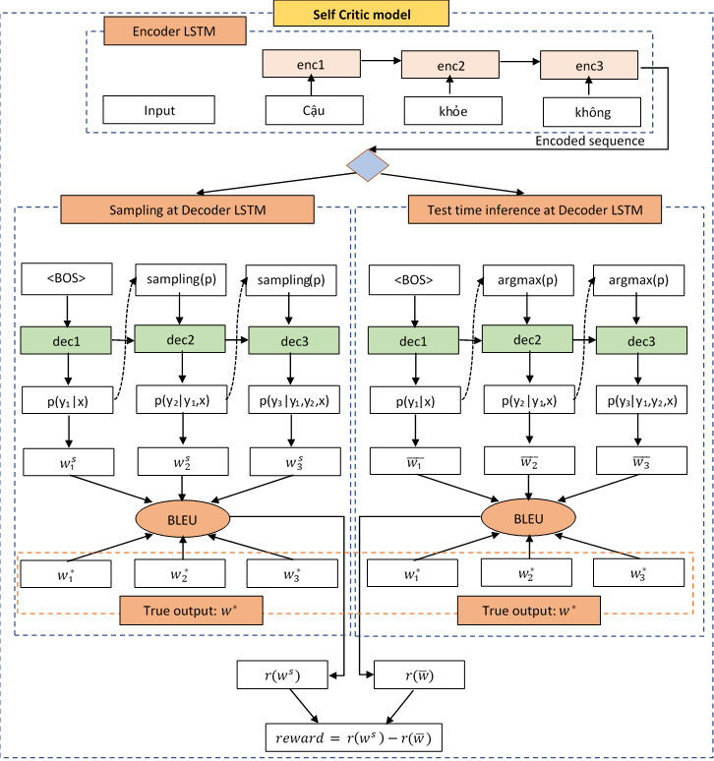
Huấn luyện mô hình
Self-Critic
29
Notes:
Test-time inferce: suy luận thời gian thử nghiệm
Tương tự như Cross entropy model thì Self-critic model cũng nhận câu đầu vào, sau đó nó được mã hóa thành encoded sentence
Encoded sentence sẽ được giải mã cùng lúc bằng 2 chế độ Sampling và Test-time inferce
Đối với cách giải mã theo chế độ sampling: phân phối xác xuất đầu ra p của rnn/lstm trước đó sẽ được lấy ngẫu nhiên và được đưa vào đầu vào của rnn/lstm tiếp theo
Các rnn/lstm sẽ đưa ra các phân phối xác xuất, từ các xác xuất đó, chúng ta sẽ lấy được các từ các từ tương ứng. Tập hợp các từ này sẽ là câu trả lời do mô hình đưa ra.
Sau đó, là tính điểm số BLEU giữa câu mà mô hình đưa ra với câu đúng (true ouput, câu trả lời chính xác cho câu input)
Mô hình sẽ xem điểm số BLEU này như là phần thưởng thứ nhất
Tiếp theo là cách giải mã theo chế độ test-time inference
Cũng tương tự như chế độ sampling, nhưng ở đây, đầu vào của rnn/lstm hiện tại là argmax của đầu ra của rnn/lstm trước đó
Sau đó, tính điểm số BLEU giữa câu do mô hình đưa ra và câu true ouput (câu trả lời chính xác cho câu input)
Ta có phần thưởng thứ 2
Phần thưởng của mô hình sẽ là hiệu của 2 phần thưởng bên trên.
Sau đó là cập nhật lại mô hình

Slide 30
Xây Dựng Mô Hình
Sinh câu trả lời
User
Input
Xử lý đầu vào
Mã
hóa
Giải
mã
Response
30

Slide 31
Xây Dựng Mô Hình
Sinh câu trả lời
Decoder LSTM
Encoded sentence
Encoder LSTM
tôi
ở
Việt Nam
<EOS>
enc1
enc2
enc3
dec1
dec2
dec3
dec3
cậu
ở
đâu
<BEG>
31

Slide 32
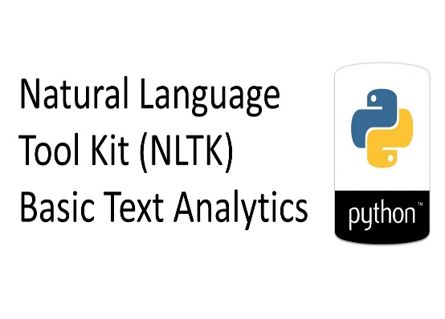




Xây Dựng Mô Hình
Công cụ sử dụng
NLTK: Công cụ xử lý ngôn ngữ tự nhiên mã nguồn mở
Underthesea: Công cụ tách từ, gán nhãn từ loại tiếng Việt
Pytorch: PyTorch là một thư viện máy học mã nguồn mở cho Python, dựa trên Torch, được sử dụng cho các ứng dụng như xử lý ngôn ngữ tự nhiên.
Python: ngôn ngữ lập trình
32

Slide 33
Kết Quả & Đánh Giá
33

Slide 34
Kết Quả & Đánh Giá
Good | Bad
input: xin chào output: chào cưng input: cậu tên gì thế output: wheaton input: cậu ổn chứ output: ừ tôi ổn input: cậu ăn sáng chưa output: chưa input: chúc mừng sinh nhật output: cảm ơn input: cậu có tiền không output: có input: cậu sống ở đâu output: ở bến tàu input: cậu rảnh không output: không | input: tôi đang buồn output: cậu đây à input: tôi yêu cậu output: tôi cậu rồi input: cậu rảnh không output: cao cậu cảm ơn input: cậu có biết mặt trời không output: chỉ là một game thôi
Intel(R) Xeon(R) CPU
2.30GHz 2 core
RAM 8G
Pytorch with GPU
34

Slide 35
Kết Quả & Đánh Giá
Đánh giá
BLEU: 0,07
35

Slide 36
Kết Luận
36

Slide 37
Kết luận
Image Captioning
Successfully applied
SCST
In this thesis
Successfully applied
NLP Chatbot
Answer question from user input
37

Slide 38
Demo
38

Slide 39
Cảm ơn mọi người đã lắng nghe
39

Slide 40
Tham Khảo
1. Ranzato, M. A., Chopra, S., Auli, M., & Zaremba, W., "Sequence level training with recurrent neural networks," arXiv preprint arXiv:1511.06732., 2015.
2. Rennie, S. J., Marcheret, E., Mroueh, Y., Ross, J., & Goel, V, "Self-critical sequence training for image captioning," Proceedings of the IEEE Conference on Computer Vision and Pattern Recognition, pp. 7008-7024, 2017.
3. Sutskever, I., Vinyals, O., & Le, Q. V., "Sequence to sequence learning with neural networks," Advances in neural information processing systems, pp. 3104-3112, 2014.
4. Sordoni, A., Galley, M., Auli, M., Brockett, C., Ji, Y., Mitchell, M., ... & Dolan, B., "A neural network approach to context-sensitive generation of conversational responses," arXiv preprint arXiv:1506.06714., 2015.
5. Ritter, A., Cherry, C., & Dolan, W. B., "Data-driven response generation in social media," Proceedings of the conference on empirical methods in natural language processing, pp. 583-593, 2011.
6. Serban, I. V., Sordoni, A., Bengio, Y., Courville, A., & Pineau, J. , "Building end-to-end dialogue systems using generative hierarchical neural network models," Thirtieth AAAI Conference on Artificial Intelligence, 2016.
40

Slide 41
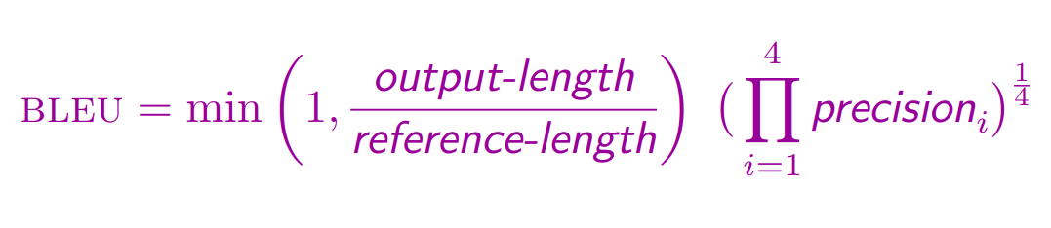
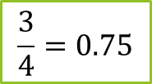
What is BLEU ?
Ouput from model
BLEU
N-gram
Reference Ouput
Em là Vĩ
BLEU
$$\frac{3}{4}=0.75$$
Em tên là Vĩ
41

Slide 42

Cross Entropy
Cross entropy calculate the difference of 2 probability distribution
42

Slide 43
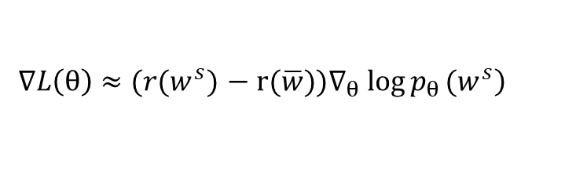
Gradient of SCST
$$\left.∇L\left(θ\right)≈(r(w^{s}){ − r(\overline{w}))∇}_{θ }\log{p_{θ}}(w^{s}\right)$$
43

